Slide 2



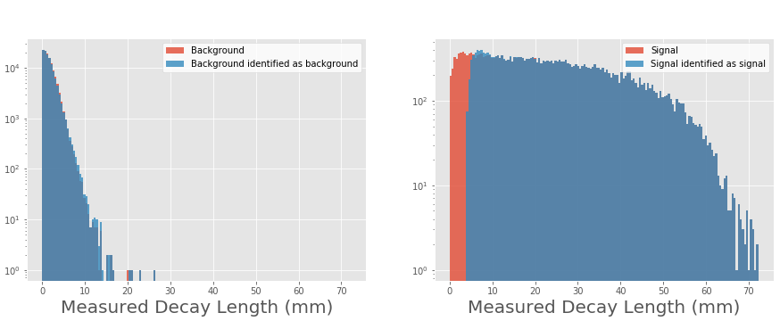
a) 0.2mm
b) 0.8 mm
c) 2mm
d) vz>0

Slide 3



